Slide 1

SMART GRID
THAILAND

Slide 2
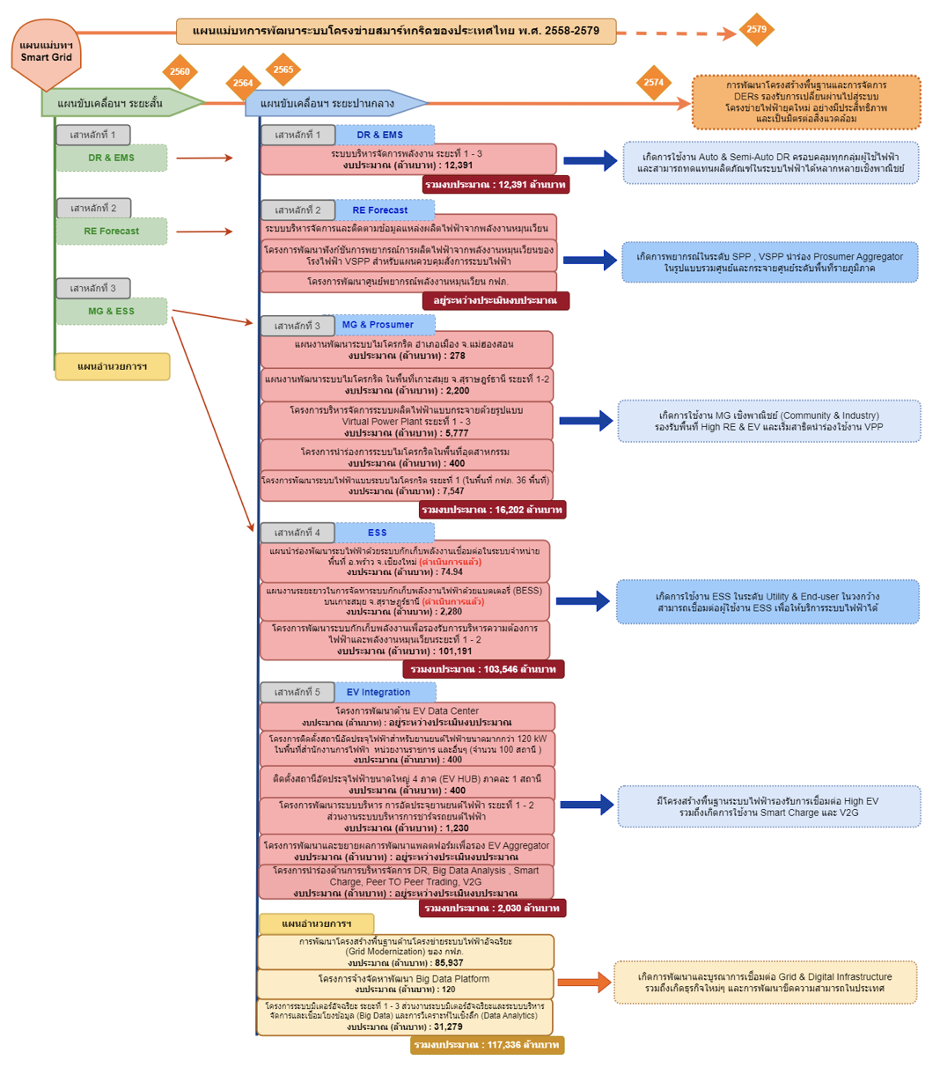

ตัวแผนแม่บทการพัฒนาระบบโครงข่ายสมาร์ทกริดของประเทศไทย พ.ศ. 2558-2579
2579
2560
2564
2565
2574
แผนแม่บทฯ
Smart Grid
แผนการพัฒนาโครงสร้างพื้นฐานและการจัดการ DERs รองรับการเปลี่ยนผ่านไปสู่ระบบโครงข่ายไฟฟ้ายุคใหม่ อย่างมีประสิทธิภาพ และเป็นมิตรต่อสิ่งแวดล้อม
แผนขับเคลื่อนฯ ระยะสั้น
แผนขับเคลื่อนฯ ระยะปานกลาง
เสาหลักที่ 1
DR & EMS
เสาหลักที่ 1
DR & EMS
เสาหลักที่ 2
RE Forecast
เสาหลักที่ 2
RE Forecast
เสาหลักที่ 3
MG & Prosumer
เสาหลักที่ 3
MG & Prosumer
แผนอำนวยการ
เสาหลักที่ 4
ESS
เสาหลักที่ 5
EV Integration
แผนอำนวยการ

Slide 3
แผนขับเคลื่อนฯ ระยะสั้น
แผนขับเคลื่อนฯ ระยะปานกลาง
แผนการพัฒนาโครงสร้างพื้นฐานและการจัดการ DERs รองรับการเปลี่ยนผ่านไปสู่ระบบโครงข่ายไฟฟ้ายุคใหม่ อย่างมีประสิทธิภาพ และเป็นมิตรต่อสิ่งแวดล้อม
เสาหลักที่ 1
DR & EMS
เสาหลักที่ 1
DR & EMS
ระบบบริหารจัดการพลังงาน ระยะที่ 1-3
งบประมาณ (ล้านบาท) : 12,391
เกิดการใช้งาน Auto & Semi-Auto DR ครอบคลุมทุกกลุ่มผู้ใช้ไฟฟ้าและสามารถทดแทนผลิตภัณฑ์ได้หลากหลายเชิงพาณิชย์
รวมงบประมาณ : 12,239 ลบ.
เสาหลักที่ 2
RE Forecast
เสาหลักที่ 2
RE Forecast
ระบบบริหารจัดการและติดตามข้อมูลแหล่งผลิตไฟฟ้าจากพลังงานหมนุเวียน
เกิดการพยากรณ์ในระดับ SPP, VSPP นำร่อง Prosumer Aggregator
ในรูปแบบรวมศูนย์และกระจายศูนย์ระดับพื้นที่รายภูมิภาค
โครงการพัฒนาฟังก์ชันการพยากรณ์การผลิตไฟฟ้าจากพลังงานหมุนเวียนของโรงไฟฟ้า VSPP สำหรับแผนควบคุมสั่งการระบบไฟฟ้า
โครงการพัฒนาศูนย์พยากรณ์พลังงานหมุนเวียน กฟภ.
อยู่ระหว่างประเมินงบประมาณ
เสาหลักที่ 3
MG & Prosumer
เสาหลักที่ 3
MG & Prosumer
แผนงานพัฒนาระบบไมโครกริด อำเภอเมือง จ.แม่ฮ่องสอน
งบประมาณ (ล้านบาท) : 278
เกิดการใช้งาน MG เชิงพาณิชย์ (community & Industry)
รองรับพื้นที่ High RE & EV และเริ่มสาธิตนำร่องใช้งาน VPP
แผนงานพัฒนาระบบไมโครกริด ในพื้นที่เกาะสมุย จ.สุราษฎร์ธานี ระยะที่ 1-2
งบประมาณ (ล้านบาท) : 2,200
โครงการบริหารจัดการระบบผลิตไฟฟ้าแบบกระจายตัวด้วยรูปแบบ
Virtual Power Plant ระยะที่ 1-3
งบประมาณ (ล้านบาท) : 5,777
โครงการนำร่องการกระทบไมโครกริดในพื้นที่อุตสาหกรรม
งบประมาณ (ล้านบาท) : 400
โครงการพัฒนาระบบไฟฟ้าแบบระบบไมโครกริด ระยะที่ 1 (ในพื้นที่ กฟภ. 36 พื้นที่)
งบประมาณ (ล้านบาท) : 7,547
รวมงบประมาณ : 16,202 ลบ.

Slide 4
แผนขับเคลื่อนฯ ระยะสั้น
แผนขับเคลื่อนฯ ระยะปานกลาง
แผนการพัฒนาโครงสร้างพื้นฐานและการจัดการ DERs รองรับการเปลี่ยนผ่านไปสู่ระบบโครงข่ายไฟฟ้ายุคใหม่ อย่างมีประสิทธิภาพ และเป็นมิตรต่อสิ่งแวดล้อม
เสาหลักที่ 3
MG & Prosumer
เสาหลักที่ 4
ESS
แผนนำร่องพัฒนาระบบไฟฟ้าด้วยระบบกักเก็บพลังงานเชื่อมต่อในระบบจำหน่าย พื้นที่ อ.พร้าว จ.เชียงใหม่ (ดำเนินการแล้ว)
งบประมาณ (ล้านบาท) : 74.94
เกิดการใช้งาน ESS ในระดับ Utility & End-user ในวงกว้าง สามารถเชื่อต่อผู้ใช้งาน ESS เพื่อให้บริการระบบไฟฟ้าได้
แผนงานระยะยาวในการจัดหาระบบกักเก็บพลังงานไฟฟ้าด้วยแบตเตอรี่ ( BESS) บนเกาะสมุย จ.สุราษฎร์ธานี (ดำเนินการแล้ว)
งบประมาณ (ล้านบาท) : 2,280
โครงการพัฒนาระบบกักเก็บพลังงานเพื่อรองรับการบริหารความต้องการไฟฟ้าและพลังงานหมุนเวียนระยะที่ 1-2
งบประมาณ (ล้านบาท) : 101,191
รวมงบประมาณ : 103,546 ลบ.
เสาหลักที่ 5
EV Integration
โครงการพัฒนาด้าน EV Data Center
งบประมาณ (ล้านบาท) : อยู่ระหว่างประเมิณงบประมาณ
มีโครงสร้างพื้นฐานระบบไฟฟ้ารองรับการเชื่อมต่อ High EV รวมถึงเกิดการใช้งาน Smart Charge และ V2G
โครงการติดตั้งสถานีอัดประจุไฟฟ้าสำหรับยานยนต์ไฟฟ้าขนาดมากกว่า 120 kW ในพื้นที่สำนักงานการไฟฟ้า หน่วยงานราชการ และอื่นๆ (จำนวน 100 สถานี)
งบประมาณ (ล้านบาท) : 400
ติดตั้งสถานีอัดประจุไฟฟ้าขนาดใหญ่ 4 ภาค (EV HUB) ภาคละ 1 สถานี
งบประมาณ (ล้านบาท) : 400
โครงการพัฒนาระบบบริหาร การอัดประจุยานยนต์ไฟฟ้า ระยะที่ 1-2 ส่วนงานระบบบริหารการชาร์จรถยนต์ไฟฟ้า
งบประมาณ (ล้านบาท) : 1,230
โครงการพัฒนาและขยายผลการพัฒนาแพลตฟอร์มเพื่อรองรับ EV Aggregator
งบประมาณ (ล้านบาท) : อยู่ระหว่างประเมิณงบประมาณ
โครงการนำร่องด้านการบริหารจัดการ Dr, Big Data Analysis, Smart Charge, Peer To Peer Trading, V2G
งบประมาณ (ล้านบาท) : อยู่ระหว่างประเมิณงบประมาณ
รวมงบประมาณ : 2,030 ลบ.

Slide 5
แผนขับเคลื่อนฯ ระยะสั้น
แผนขับเคลื่อนฯ ระยะปานกลาง
แผนการพัฒนาโครงสร้างพื้นฐานและการจัดการ DERs รองรับการเปลี่ยนผ่านไปสู่ระบบโครงข่ายไฟฟ้ายุคใหม่ อย่างมีประสิทธิภาพ และเป็นมิตรต่อสิ่งแวดล้อม
แผนอำนวยการ
เกิดการพัฒนาและบูรณาการเชื่อมต่อ Grid & Digital Infrastructure รวมถึงเกิดธุรกิจใหม่ๆ และการพัฒนาขีดความสามารถในประเทศ
การพัฒนาโครงสร้างพื้นฐานด้านโครงข่ายระบบไฟฟ้าอัจฉริยะ
(Grid Mododernization) ของ กฟภ.
งบประมาณ (ล้านบาท) : 85,937
โครงการจ้างจัดหาพัฒนา Big Data Platform
งบประมาณ (ล้านบาท) : 120
โครงการระบบมิเตอร์อัจฉริยะ ระยะที่ 1-3 ส่วนงานระบบมิเตอร์อัจฉริยะและระบบบริหารจัดการและเชื่อมโยงข้อมูล (Big Data) และการวิเคราะห์ในเชิงลึก (Data Analytics)
งบประมาณ (ล้านบาท) : 31,279
รวมงบประมาณ : 117,336 ลบ.

Slide 6
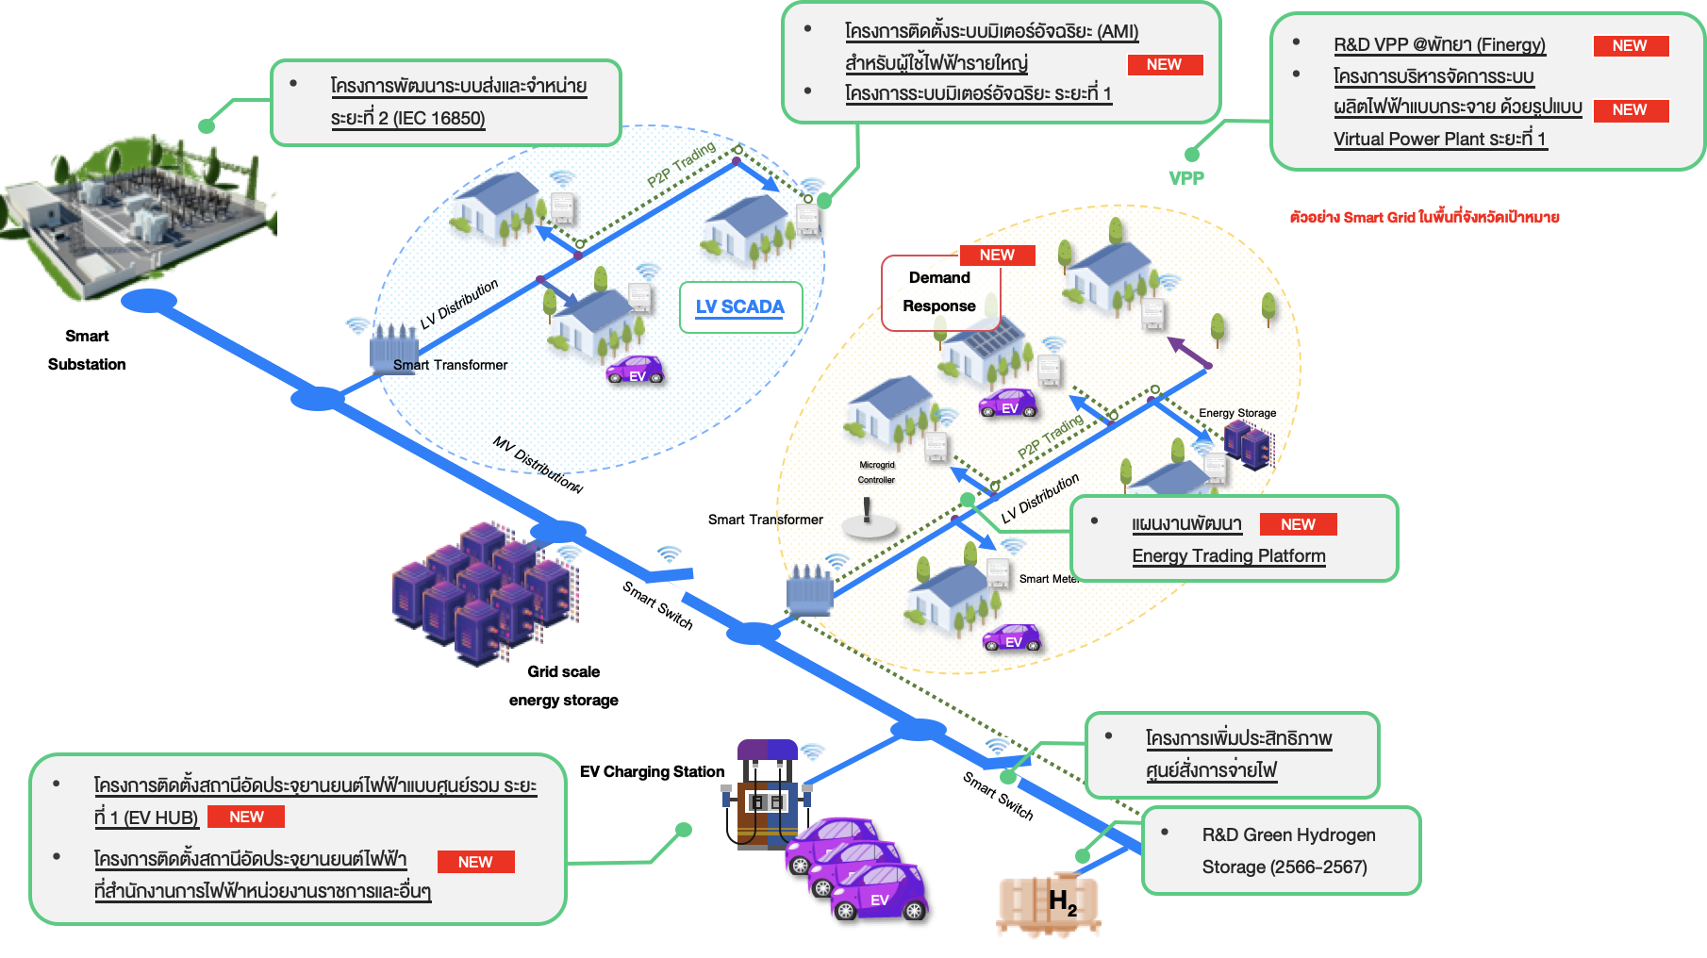
ตัวอย่าง Smart Grid

Slide 7
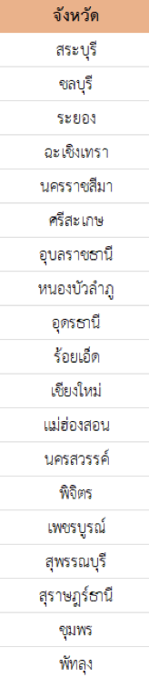
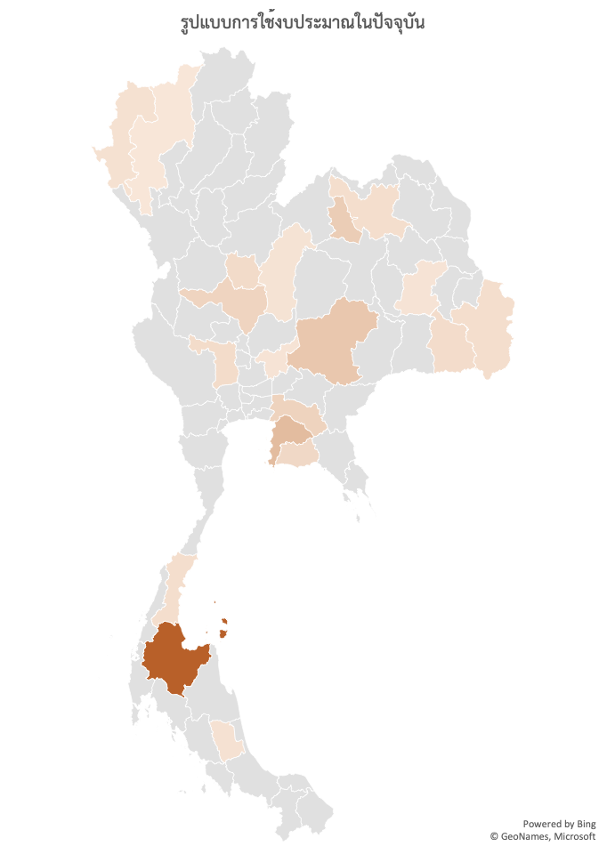
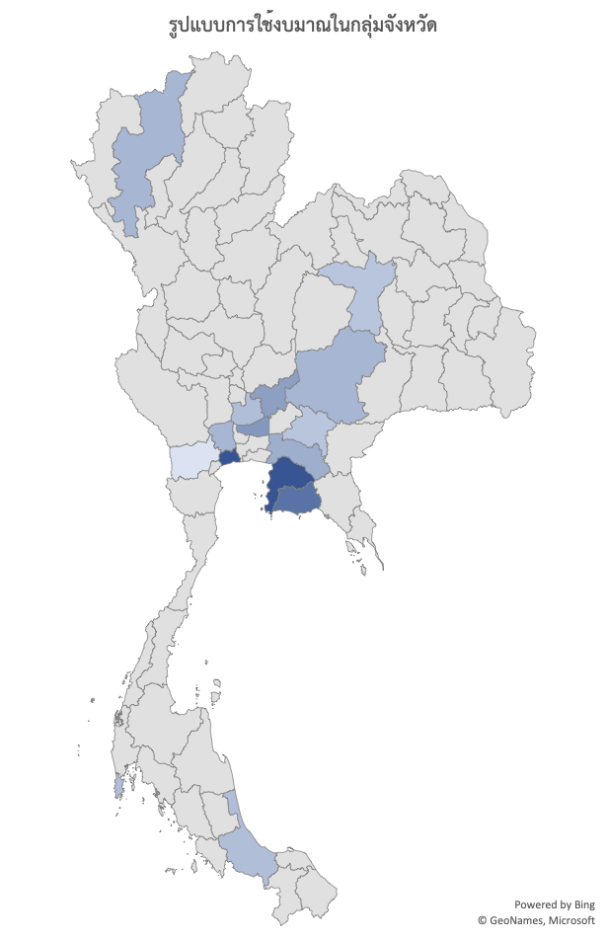
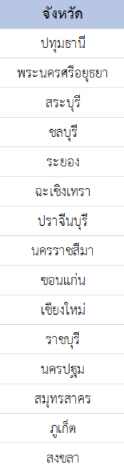
รูปแบบการใช้งาบประมาณ
การใช้งบประมาณในปัจจุบันยังขาดการบูรณาการ ที่ไม่สอดคล้องในการดำเนินแผนงาน
ระหว่างของแต่ละเสาหลัก
บูรณาการแผนการดำเนินการทุกเสาหลักที่สอดคล้องตามนโยบาย Smart Grid ของประเทศไทย เพื่อให้เกิดผลการดำเนินงานอย่างเป็นรูปธรรมและชัดเจน

Slide 8
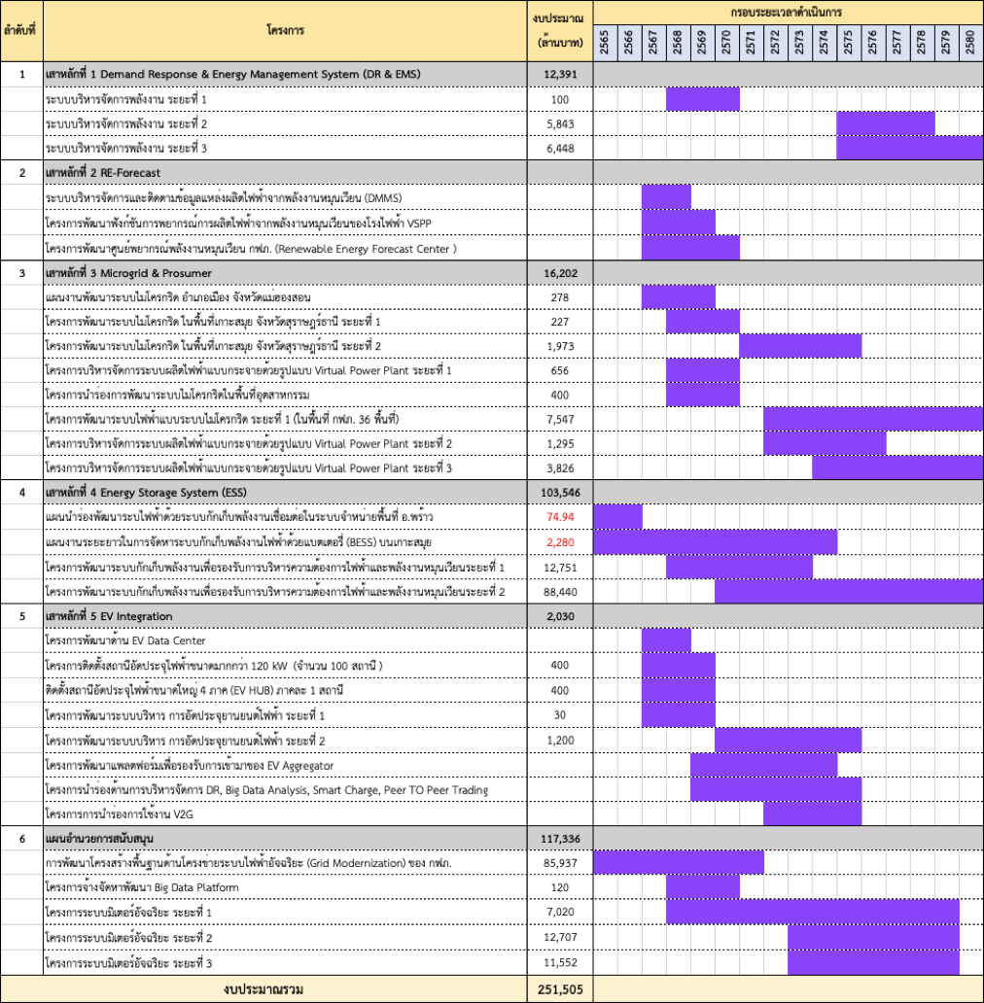
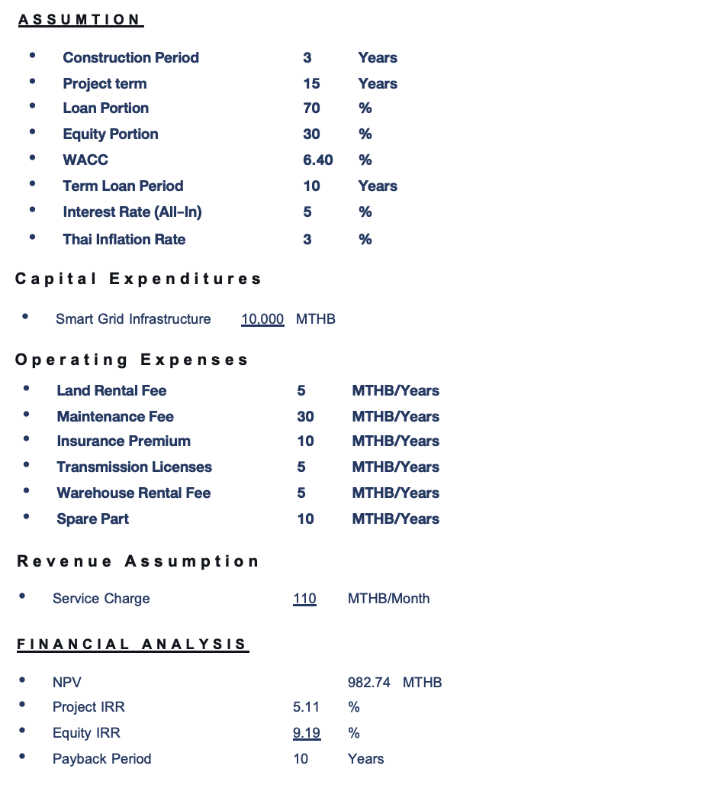
รูปแบบการลงทุนโครงการ Smart Grid ของ PEA
โครงสร้างการลงทุนของ กฟภ. ในปัจจุบัน
โครงสร้างการลงทุนในรูปแบบ Use as a Service
ดำเนินการตามแผนแนวทางของ สนพ. ในระยะเวลา 15 ปี แต่การศึกษาโครงการยังขาดการบูรณาการระหว่างเสาหลักและขาดการกำหนดผลสำเร็จของการดำเนินการในพื้นที่เป้าหมายที่ชัดเจน
เลือกดำเนินการในพื้นที่จังหวัดที่มีศักยภาพ ในระยะแรกจำนวน 15 จังหวัด ประเมินงบประมาณในการลงทุนในเบื้องต้น จังหวัดละ 10,000 ล้านบาท

Slide 9

THANK YOU

